Slide 1
Agilis módszertanok

Slide 2
Az agilitás alapjai - mi is az az agile?
Egy projektszervezési megközelítés - főleg szoftveres de bármilyen területen lévő projekten használható
Egy “esernyő kifejezés” - iteratív fejlesztésre
Olyan módszertanok tartoznak ide, mint a scrum vagy az extreme programming

Slide 3
Agilis gondolkodásmód
A változások támogatása
Kis inkrementumok létrehozása
Visszacsatolások lehetővé tétele
A kísérletezés bíztatása
“Fail fast”
Értékvezérelt fejlesztés
Folyamatos szállítás
Folyamatos fejlődés

Slide 4
Agilis és hagyományos projektmenedzsment
Inkrementumokban <> egészben gondolkozni
Folyamatos tervezés <> mindent előre megtervezni
Folyamatosan szállítani <> egyszer egyben szállítani
Az ügyfél folyamatosan látja az értéket <> csak a végén látszik az érték
A változások támogatása <> a változások kerülése

Slide 5
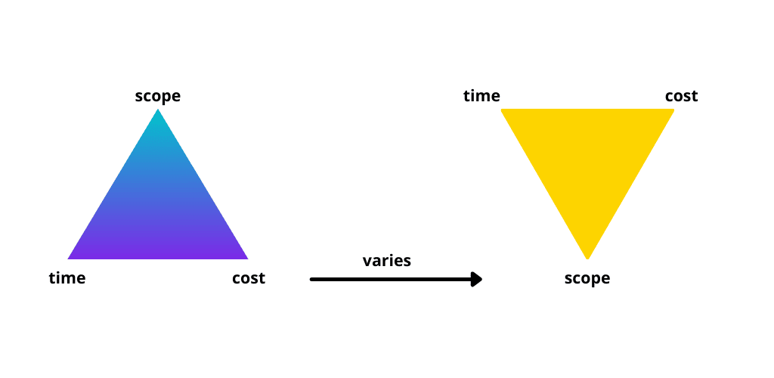
Az agile “fordított háromszöge”

Slide 6
Az agilis előnyök
Az ügyfél folyamatos bevonódása
Nagyobb interakció minden érintettel
Folyamatos visszajelzések
Az értékesebb részek előre
Változások üdvözlése

Slide 7
Agile manifesto (Kiáltvány az agilis szoftverfejlesztésért)
Az agile 4 alapvetése (https://agilemanifesto.org/):
Az egyéneket és a személyes kommunikációt a módszertanokkal és eszközökkel szemben
A működő szoftvert az átfogó dokumentációval szemben
A megrendelővel történő együttműködést a szerződéses egyeztetéssel szemben
A változás iránti készséget a tervek szolgai követésével szemben

Slide 8
Agilis módszertanok
Több, mint 12 agilis keretrendszer és módszertan
Legismertebbek:
Scrum
Extreme programming (XP)
Kanban fejlesztés
Lean szoftverfejlesztés

Slide 9
Scrum
A legismertebb agilis keretrendszer
Keretrendszer, mint gyakorlatok, szerepek események és szabályok rendszere
A scrum három alapelve:
transzparencia
ellenőrzés
adaptálás

Slide 10
Scrum szerepkörök és felelősségek
Product owner
a termék vízió birtokosa
dönt a funkcióról (határidő és tartalom)
piaci sikeresség felelőse
priorizál az üzleti érték alapján
Scrum master
a scrum folyamatok mozgatásáért felelős
védi a csapatot a megszakításoktól és külső behatásoktól
elősegíti a produktivitást
együttműködik a product ownerrel

Slide 11
Scrum szerepkörök és felelősségek
A fejlesztő csapat
kis csapat, akik rendelkeznek minden szakmai képességgel a feladat elvégzéséhez
a folyamatos, magas minőségű termék szállítására koncentrál
önszerveződő

Slide 12
Scrum tevékenységek
Sprintek
1-4 hét
nincs változás alatta
fontos a sprint pontos megtervezése
Scrum ceremóniák:
Sprint tervező meeting
Napi standupok
Sprint review meeting
Sprint retrospektívek

Slide 13
Scrum artifactek
A termék növekmény
része a terméknek
a visszajelzés tárgya
A product backlog
priorizált lista
dinamikus
folyamatosan karbantartott
Sprint backlog
a sprintre kiválasztott feladatok listája
csak a fejlesztő csapat frissítheti

Slide 14
User story-k
Követelmények lebontása:
Epikek, Funkciók, User story-k, feladatok.
1-3 napnyi munka,
Egy közös pont az ügyfél és a fejlesztői csapat között,
Minden követelmény egy user story,
Minden story-nak van értéke,
Tipikus felépítés:
As a <felhasználó típusa> I <want to/need…> , So that <value>.
Például: Sales-esként látni akarom a potenciális ügyfelek listáját, hogy hamar vissza tudjam őket hívni.

Slide 15
Milyen a jó user story?
Független (Independent),
Tárgyalható (Negotiable),
Értékes (Valuable),
Becsülhető (Estimable),
Kicsi (Small),
Tesztelhető (Testable),
-> INVEST

Slide 16
User story-k súlyozása
Relatív méretezés és story pontok
egymáshoz viszonyított méret meghatározására
csapat alkotja a definíciót,
mindent tartalmaznia kell,
befolyásolók: komplexitás, munkamennyiség, rizikó.
Ismertebb módszerek:
Affinitás becslés (kategóriák),
Póló méret becslés,
Tervező póker.

Slide 17
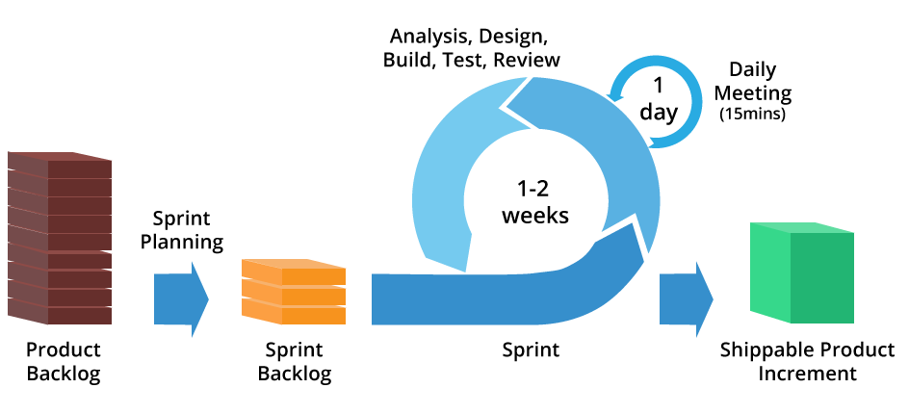
Az agilis folyamat

Slide 18
Extreme programming gyakorlatai
Kis release-ek
gyakoriak,
átlátható folyamat,
minőség fenntartása,
Kollektív kód-tulajdon
bárki hozzányúlhat a kódbázis bármely részéhez,
a kód szélesebb körű ismerete,
magasabb minőség,
programozó kiesése kisebb rizikó

Slide 19
Extreme programming gyakorlatai
Fenntartható fejlesztési sebesség
folyamatos túlóra nem hatékony,
hosszú távú tervezést támogatja
Metaforák használata
metaforák a bonyolult koncepciókhoz,
különböző háttérrel is azonos megérték,
pl.: szoftverfejlesztés - építőipar,
Páros programozás
egymás mellett két szoftverfejlesztő egy feladaton,
hatékonyabb problémamegoldás, valós idejű review és tudásmegosztás

Slide 20
Extreme programming gyakorlatai
Egyszerű design
tesztelhetőség, érthetőség, elmagyarázhatóság,
egyszerű <> könnyű,
komplex részek egyszerűre cserélése
Refactor
redundanciák, nem használt funkciók, elavult designok kivezetése,
növeli a minőséget, időt takarít meg,
a kód egyszerűbben érthetővé válik.

Slide 21
Lean szoftverfejlesztés
Vizuális eszközök használata
Az ügyfél által definiált értékek felismerése
Folyamatos tanulás és fejlődés
Lean alapelvek:
Pazarlás megszüntetése
Minőség beépítése
Tudás létrehozás
Döntés/elhatározás elhalasztása
Gyors szállítás
Emberek tisztelete
A teljes folyamat optimalizálása

Slide 22
Lean szoftverfejlesztés - a 7 pazarlás
Részben elvégzett munka
Extra folyamatok
Extra funkciók
Feladatok közötti váltogatás
Várakozás
Mozgás
Hibák

Slide 23
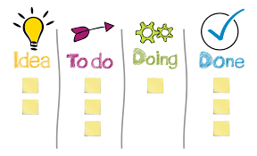
Kanban fejlesztés
Vizualizált munkafolyamat,
Work-in-progress elemek limitálása,
ökölszabály: létszám + 1
Folyamat vezérlése,
Együttműködés fejlesztése

Slide 24
A feladatok értékének meghatározása
Felismerni az ügyfél számára értékes funkcionalitásokat
Értékelés alapjai:
üzleti érték,
rizikó,
függőségek
Ismertebb technikák:
Egyszerű prioritás kategóriák,
MoSCoW priorizálás (Must have, Should have, Could have, Won’t have),
Monopoly pénz,
100-pont módszer.

Slide 25
Minimal Viable Product (MVP)
A funkcionalitások legkisebb halmaza, ami által a termék üzleti értékkel rendelkezik.

Slide 26
Agilis eszközök
“Low-tech, high-touch”
Grafikonok, táblák,
elősegíti a kommunikációt,
jobb bevonódás a folyamatokba.
Kanban tábla
“információ sugárzó”,
napi standup egy központi eszköze lehet.

Slide 27
Együttműködési eszközök
Workshop
“olyan meeting, ahol munka is történik”,
például: retrospektív, user story készítés.
Brainstorming
csendes írás,
round-robin,
korlátozás nélküli.
Együttműködési játékok
Emlékezz a jövőre,
A termékfa megmetszése,
Vitorlás hajó módszer.

Slide 28
Együttműködés az agilis csapattal
Vezető <> kiszolgáló projektmenedzser,
Önszerveződő,
Önvezető,
Kevesebb, mint 12 fő,
A legjobb teljesítmény feltételei:
Közös vízió,
Reális célok,
Kis létszám,
Csapatidentitás.

Slide 29
Tuckman model a csapat fejlődésére
Forming, (-> irányító PM)
Storming,(-> coach-oló PM)
Norming, (-> támogató PM)
Performing, (-> delegáló PM)
(Adjourning)

Slide 30
Köszönöm a figyelmet!

